Slide 1
Object-Oriented programming (OOP)
Edson Cruz
edson.cruz@wipro.com

Slide 2
Duck Simulator
Precisamos de um simulador de patos que simule os comportamentos dos três tipos de patos seguintes:
Real Duck: Como é um pato de verdade, ele é capaz de grasnar, nadar e voar;
Electronic Duck: Por ser eletrônico, ele é pode de grasnar e nadar, mas não consegue voar;
Rubber Duck: O pato de borracha é o menos capaz de realizar ações, ele pode grasnar, mas não pode nadar e voar.
Objetivo
Com os conhecimentos adquiridos com OOP, crie o Duck Simulator em Java.
Devo conseguir chamar as ações dos patos, e no console deve ser impresso se ele conseguiu realização a ação ou não.
Não há apenas uma solução possível e certa, faça como achar melhor.
Podem haver soluções mais avançadas que envolvem coisas que ainda não vimos, portanto use o conhecimento que você tem.

Slide 3
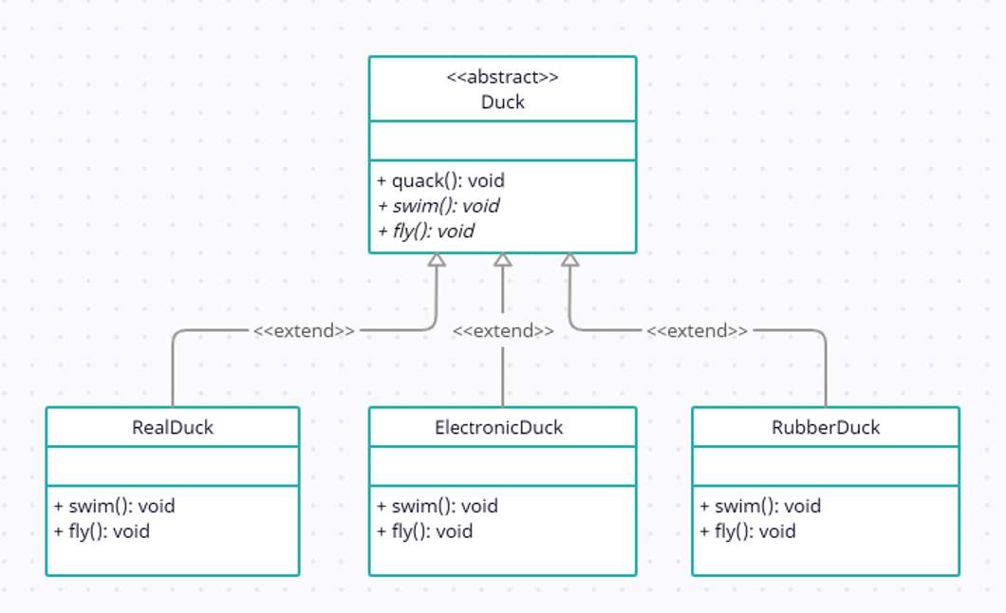
Duck Simulator

Slide 4
Source Code
https://github.com/edsoncruz/oop/tree/master/DuckSimulator

